Slide 1
TSE ISO 10002 MÜŞTERİ MEMNUNİYET YÖNETİM SİSTEMİ KIRIKKALE ÜNİVERSİTESİ UYGULAMASI

Slide 2
KIRIKKALE ÜNİVERSİTESİ MÜŞTERİ MEMNUNİYETİ PROSEDÜRÜ
KIRIKKALE ÜNİVERSİTESİ MÜŞTERİ MEMNUNİYETİ PROSEDÜRÜ
1.AMAÇ:
Kapsama dahil olan birimlerin müşterilerine sunmuş olduğu hizmetler ile ilgili olarak müşterilerden geri bildirimlerin temin şekli, kayıt altına alma biçimi ve müşterilerin beklentilerini gerçekleştirecek ve sistemi daha işler hale getirecek çalışmaların ortaya konması amaçlanmıştır.
2.KAPSAM:
Kalite Yönetim Sisteminin uygulandığı; Genel Sekreterlik ve bağlı idari birimleri (Hukuk Müşavirliği hariç), ile Eğitim-Öğretim birimleri büro hizmetlerini kapsar.
3.SORUMLULAR VE TARİFLER:
Genel Sekreter, Genel Sekreter Yardımcısı, Daire Başkanları, kapsamdaki diğer birim sorumluları ve büro hizmetlerinde görev yapan tüm personel.
Eğitim ve Öğretim Birimlerindeki Fakülte Sekreteri, Yüksek Okul Sekreteri, Meslek Yüksek Okulu Sekreteri, Enstitü Sekreteri, Sekreterliğe bağlı birim sorumluları ve büro hizmetlerinde görev yapan tüm personel.
3.1. Şikayetçi
Şikayeti yapan kişi, kuruluş veya temsilcisi.
3.2. Şikayet
Kuruluşa ürünleri veya şikayetleri ele alma prosesleri ile ilgili yapılan memnuniyetsizlik ifadesi. Burada doğrudan veya dolaylı olarak cevap veya çözüm belirlenir.
3.3. Müşteri
Ürünü alan kuruluş veya kişi.

Slide 3
4.Genel Prensipler
4.1. Şeffaflık
Müşterilere, çalışanlara ve ilgili taraflara şikayetin nasıl ve nerede ele alınacağına dair bilgi, Kalite Geliştirme ve Yönetim Birimi web sayfasında Dilek, Öneri, Şikayet ve Memnuniyet kutularının üzerinde, çeşitli afişlerle ve sosyal medya ortamlarında ilan edilmiştir.
4.2. Erişebilirlik
Müşteriler şikayetlerini web üzerinden yapabilecekleri gibi e-posta, telefon, Dilek, Öneri, Şikayet, Memnuniyet kutuları, yüz yüze, beyaz masa vb. kanallarla da iletebilecekleri seçenekler artırılmıştır.
4.3. Cevap Verebilirlik
Dilek, Öneri, Şikayet, Memnuniyet kutularından alınan şikayetler ile ilgili geri bildirim isteyen kişiye formda belirttiği yol ile (telefon, e-mail vb.); diğer yollarla gelen şikayet ve taleplerle ilgili bilgi, şikayet ve talepler ise istek sahibinin istediği yol ile yapılır. Bir iletişim kanalı yok ise iletişim panolarından duyuru yapılır.
4.4. Objektiflik
Alınan tüm şikayetler ve talepler bu prosedüre, ilgili mevzuata, genel ahlak kuralları ve mesleki etik ilkelerine uygun olarak ele alınıp adil, objektif ve tarafsız bir şekilde değerlendirilir.
4.5. Ücretler
Kırıkkale Üniversitesine yapılan şikayetlerin değerlendirilmesi ve incelenmesi için kesinlikle ücret talep edilmez.

Slide 4
4.6. Gizlilik
Şikayetçiye ait bilgiler şikayetin incelenmesi amacıyla edinilebilir. Gerektiğinde şikayet eden müşteri ve gerekli bilgiler açıklanmaz.
4.7. Müşteri Odaklı Yaklaşım
Müşteri şikayetlerinde esas odaklanılan nokta müşteri memnuniyetinin sağlanmasıdır. Bu sebeple çalışmalar müşteri memnuniyetini sağlamaya yöneliktir.
4.8. Hesap Verebilirlik
Müşteri Memnuniyeti Prosedürü kapsamındaki tüm faaliyetler ve kararlar kayıt altına alınır ve sürekli olarak raporlanır. Sonuçları YGG Toplantılarında ayrıca ele alınır ve değerlendirilir.
4.9. Sürekli İyileştirme
Dilek, öneri ve şikayetlerden iyileştirmeye ihtiyacı olduğuna karar verilen alanlarla ilgili olarak Düzeltici ve Önleyici Faaliyetler Prosedürü (KKU-PRD-05) kapsamında düzeltici / önleyici faaliyet başlatılır.
Müşteri Memnuniyet Prosedürü Kapsamında tüm faaliyetlerin etkinliği Kalite Geliştirme ve Yönetim Birimi tarafından çeşitli ortamlarda uygulanan anketler ve diğer geri bildirimlerden elde edilen veriler ile istatistiki raporlardan yararlanılarak iyileştirilmesine yönelik çalışmalar yapılır.
Bu kapsamda yapılan çalışmalar, elde edilen veriler ve iyileştirme önerileri YGG Toplantılarında sunulur.

Slide 5
5. Uygulama
5.1. Dilek, Öneri, Şikayet ve Memnuniyetin Alındığı Kanallar
Kalite Yönetim Sitemi kapsamında Kırıkkale Üniversitesi Müşteri Memnuniyeti Yönetim Sisteminde Şikayet ve diğer müşteri talepleri;
1. Üniversite ana sayfası ile birimlerin kendi web sayfalarından yayınlanan formlardan,
2. Dilek, Öneri Şikayet ve Memnuniyet Kutularından,
3. Anket uygulamalarında yer alan açık uçlu sorulardan,
4. Öğrenci işleri, Güvenlik, Sağlık-Kültür ve Spor Dairesi, Kütüphane gibi yerlerde oluşturulmuş danışma masalarından,
5. Birim ve personele ait telefon, fax, e-posta kanalları ve yüz yüze yöntemle toplanır.
6. Kırıkkale Üniversitesi Müşteri memnuniyetini ölçmek, müşterilerin geri bildirimlerini almak ve değerlendirmek üzere Yönetim temsilciliğinin uygun gördüğü diğer bilimsel araç ve yöntemlerden de yararlanabilir.
BİMER ve CİMER Kanalından gelen Şikayetler ilgili mevzuat hükümlerince Genel Sekreterlik tarafından kayıt altına alınır, yönetilir ve sonlandırılır.

Slide 6
5.2. Dilek, Öneri, Şikayet ve Memnuniyetin Kayıt Altına Alınması
Kırıkkale Üniversitesinin Müşteri Memnuniyeti Yönetim Sistemi kapsamındaki hizmet ve etkinlikleri hakkında görüş belirtmek isteyen Öğrenci, Personel ve Misafirler birimlerde girişlere ve uygun noktalara yerleştirilen Dilek, Öneri, Şikayet ve Memnuniyet Kutularından herhangi birini ve bu kutularda kullanım için tasarlanmış olan Dilek, Öneri, Şikayet ve Memnuniyet Formlarını (KKU-FRM-15) kullanarak bildirim yapabilirler. İsim ve adres zorunlu değildir.
Kutular Kalite Geliştirme ve Yönetim Birimi tarafından ayda iki sefer açılarak ilgili oldukları birim sorumlusuna teslim edilir. Formların birer fotokopisi teslim tutanağının ikinci nüshasının ekinde Kalite Geliştirme ve Yönetim Biriminde saklanır.
Telefon, faks, e-posta gibi sözlü başvurular da değerlendirmeye alınır. Dilek, Öneri, Şikayet ve Memnuniyet bildirimlerinin tamamı kayıt altına alınır (KKU-FRM-15).
5.3. Dilek, Öneri, Şikayet ve Memnuniyetin Kayıt Altına Alındığının Bildirilmesi
Birimler kendilerine gelen dilek, öneri, şikayet ve memnuniyetlerini konularına göre tasnif edip değerlendirirler. Birimler alınan şikayetlerle ilgili olarak şikayet sahiplerine şikayetin kendilerine ulaştığı gün bilgi vermek zorundadır. Bu kapsamda Birimler Dilek, Öneri, Şikayet ve Memnuniyet sahibinin formda bildirdiği irtibat kanallarından en uygununu kullanarak (KKU-FRM-15) sahibine dönüş yaparlar. Memnuniyet ifadeleri ile ilgili olarak da gerek Memnuniyet ifadesinin konusu olan birim çalışanlarına, gerekse memnuniyetini ifade eden kişiye geri bildirim yapılır.
Birimler bildirimde bulunanlarla iletişime geçtiklerinde Dilek, Öneri ve Şikayetlerinin kayıt altına alındığını bildirirler. Ayrıca; yapılacak ve yapılamayacak faaliyetlerle ilgili bilgi verirler ve istek sahibine Dilek, Öneri, Şikayet ve Memnuniyetlerini bildirdikleri için memnuniyetlerini ifade ederler.

Slide 7
5.4. Şikayet Sahibinin Kimlik ve Kişisel Bilgilerinin Muhafaza Edilmesi
Şikayetçiler bildirimlerinden dolayı sorumlu tutulamazlar ve onayları dışında kişisel bilgileri sadece kuruluş içinde şikayetlerin ele alınması amacıyla kullanılır.
Müşterilerden gelen şikayetlerin güvence altına alınması için Dilek, Öneri, Şikayet ve Memnuniyet uygulaması faaliyete geçirilmiş, gelen bildirimler kaydedilerek erişilebilirliği ve takip edilebilirliği sağlanmış, şikayette bulunan müşteri bilgileri güvence altına alınmıştır.
5.5. Öncelikli Şikayet
Şikayetler bir önem sırasına konulur. Önem sırası belirlenirken talep ya da şikayetin ivedilikle giderilememesi halinde yeni mahrumiyetler ve mağduriyetler oluşabilecek olanlar öncelikli olarak sınıflandırılır.
Öncelikli şikayetler birime ulaştığı gün içerisinde değerlendirmeye alınır ve şikayetin niteliğine göre giderilmesine yönelik çalışmalar da aynı gün içerisinde başlatılır.
5.6. Şikayetlerin giderilmesi
Dilek, Öneri ve Şikayetin alınması ve kaydedilmesinden sonra ilgili birimler çözüm faaliyetlerine başlarlar. Birimler gelen şikayetleri dikkate alarak gerekli konularla ilgili Düzeltici Önleyici Faaliyetler Prosedürü kapsamında düzeltici / önleyici faaliyet başlatırlar.
Bir formda birden fazla Dilek, Öneri, Şikayet ve Memnuniyet bulunması durumunda Dilek, Öneri, Şikayet ve Memnuniyet Formunun (KKU-FRM-15) No’su sıralı şekilde istenen sayı kadar artırılır ve Dilek, Öneri, Şikayet ve Memnuniyet İzleme Listesine bu sıraya göre kaydedilir (KKU-KYT-LST-06).
Faaliyet sonuçları uygun irtibat kanallarından Dilek, Öneri ve Şikayet sahibine iletilir. Uygun bir irtibat kanalı belirtilmediği veya Dilek, Öneri, Şikayet sahibi ile yüz yüze görüşme olanağının da bulunmadığı durumlarda duyuru/ilan panoları kullanılır.

Slide 8
5.7. Şikayetlerin Giderilme Süresi
Belirli bir Dilek, Öneri ve Şikayet konusu ile ilgili olarak özel bir sonlanma süresi belirlenmediği müddetçe tüm Dilek, Öneri ve Şikayet konuları en geç beş iş günü içerisinde sonlandırılır. Zamanında tamamlanamayan Dilek, Öneri ve Şikayet Kalite Geliştirme ve Yönetim Birimi tarafından takip edilerek gerekli görülmesi halinde üst yönetime raporlanır.
Özel bir sonlanma süresi belirlenen Dilek, Öneri ve Şikayet konuları kayıt altına alınarak takip edilir.
5.8. Personelle İlgili Şikayetlerin Değerlendirilmesi
Personelle ilgili gelen şikayetler değerlendirmeye alındığında şikayeti yapana şikayetinin değerlendirmeye alındığı bilgisi verilir. İlgili personelin gelen şikayetlerle ilgili yazılı bir açıklaması alınarak şikayetin doğruluğu test edilir. Değerlendirmeye alınan şikayetleri ile ilgili KYT tarafından 3 kişilik bir değerlendirme ekibi kurularak şikayetin çözüme kavuşturulması sağlanır ve sonuç hakkında personele bilgilendirme yapılır. Bu değerlendirme hiçbir şekilde disiplin suçlaması olarak kullanılamaz ve Personel için disiplin işlemi başlatılamaz.
5.9. Yabancı Uyruklu Öğrenci Şikayetleri
Kırıkkale Üniversitesinde okumakta olan yabancı uyruklu öğrencilerin şikayetleri AB Ofis binasındaki ve diğer Dilek, Öneri, Şikayet ve Memnuniyet kutularından alınmaktadır. Yabancı öğrenciler ayrıca ilgili birim ve personele ait e-posta, telefon numaralarına ve yüz yüze olarak da şikayetlerini iletme olanağına sahiptirler.
5.10. Engelli Öğrenci Şikayetleri
Engelli öğrenciler şikayetlerini ve diğer taleplerini Öğrenci işleri, Güvenlik Sağlık-Kültür ve Spor Dairesi, Kütüphane ve gibi yerlerde oluşturulmuş danışma masalarından (beyaz masa) ve diğer kanallardan yararlanarak iletirler.

Slide 9
5.11. Şikayetin Giderilememesi
Şikayet sahibi şikayeti ile ilgili olarak yapılan faaliyetlerin sonucunu yeterli görmediğinde itiraz hakkına sahiptir. İtiraz halinde şikayetin giderilmesi için yapılabilecek ilave bir faaliyet varsa yapılır. Şayet şikayetin giderilmesi için uygun ilave bir faaliyet yapılamıyorsa şikayet sahibi çözüm için dış kaynağa yönlendirilir.
5.12. Şikayetin Dış Kaynaklarla Çözümü
Kırıkkale Üniversitesi Şikayetlerin çözüm sürecinde iç kaynakların tükenmesi sonucu Birimler çözüm yollarının dış kaynaklarla (Yasal Mevzuatlar, Genelgeler, YÖK vb.) çözüm yollarının da olduğunu şikayet sahibine bildirir.
5.13. Müşteri Geri Beslemelerinden Tespit Edilen Uygunsuzlukların Giderilmesinin Kontrolü
Uygun olmayan hizmet veya faaliyet ile ilgili oluşan uygunsuzluk giderilip hizmet veya faaliyet kullanılabilir hale geldiğinde; belirlenen şartlara uygunluk tekrar kontrol edilir. Müşteri geri bildirimleri neticesinde tespit edilen uygunsuzlukların giderilmesi Düzeltici ve Önleyici Faaliyetler Prosedürü (KKU-PRD-05) çerçevesinde yürütülmektedir.

Slide 10
5.14. Müşteri Memnuniyeti ve Müşterilerden Gelen Geri Bildirim Sonuçlarının Değerlendirilmesi
Birimler sonuçları her ay değerlendirerek kendi birimlerinde kayıt altına alırlar ve Dilek, Öneri, Şikayet ve Memnuniyet İzleme Listesini (KKU-KYT-LST-06) altı ayda bir Kalite Geliştirme ve Yönetim Birimine gönderirler.
Kalite Geliştirme ve Yönetim Birimi tarafından Kırıkkale Üniversitesi KYS çerçevesinde elde edilen her türlü geri bildirim verisi birimlere, konularına ve sonuçlarına göre uygun şekillerle raporlanarak değerlendirilmek üzere Kalite Yönetim Temsilciliğine ve Yönetimin Gözden Geçirmesi Toplantısı’na sunar.
5.15. Sürecin Gözden Geçirilmesi ve İyileştirilmesi
Müşteri Memnuniyet Prosedürü kapsamındaki tüm faaliyetlerin etkinliği Kalite Geliştirme ve Yönetim Birimi tarafından çeşitli ortamlarda uygulanan anketler ve diğer geri bildirimlerden elde edilen veriler ile istatistiki raporlardan yararlanılarak iyileştirilmesine yönelik çalışmalar yapılır.
Bu kapsamda yapılan çalışmalar, elde edilen veriler ve iyileştirme önerileri YGG Toplantılarında sunulur.
6. referans Dokümanlar
Düzeltici ve Önleyici Faaliyetler Prosedürü (KKU-PRD-05)
Dilek, Öneri, Şikayet ve Memnuniyet Formu (KKU-FRM-15)
Dilek, Öneri, Şikayet ve Memnuniyet İzleme Listesi (KKU-KYT LST-06)
Düzeltici ve Önleyici Faaliyet Formu (KKU-FRM-20)
Düzeltici ve Önleyici Faaliyet Listesi (KKU-KYT-LST-09)
KKU Kalite Yönetim Sistemi Dokümanları ve Anketler

Slide 11
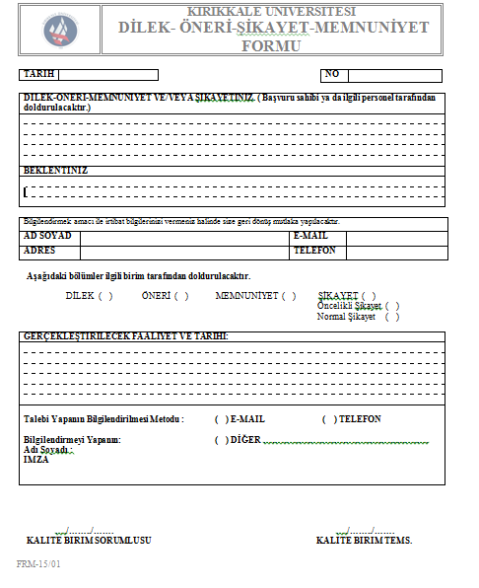
DİLEK-ÖNERİ-ŞİKAYET-MEMNUNİYET FORMU

Slide 12
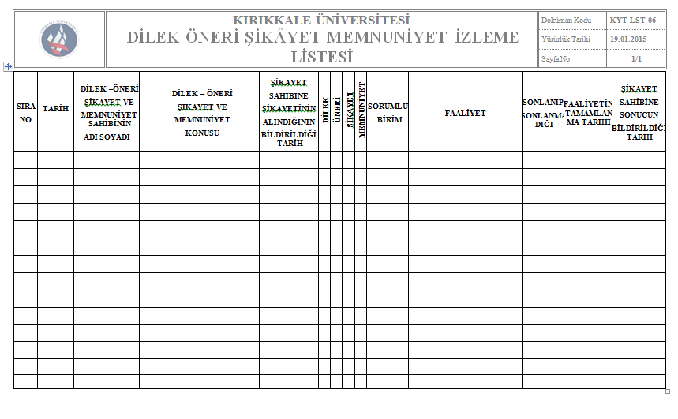
KIRIKKALE ÜNİVERSİTESİ DİLEK-ÖNERİ-ŞİKÂYET-MEMNUNİYET İZLEME LİSTESİ
KIRIKKALE ÜNİVERSİTESİ DİLEK-ÖNERİ-ŞİKÂYET-MEMNUNİYET İZLEME LİSTESİ

Slide 13
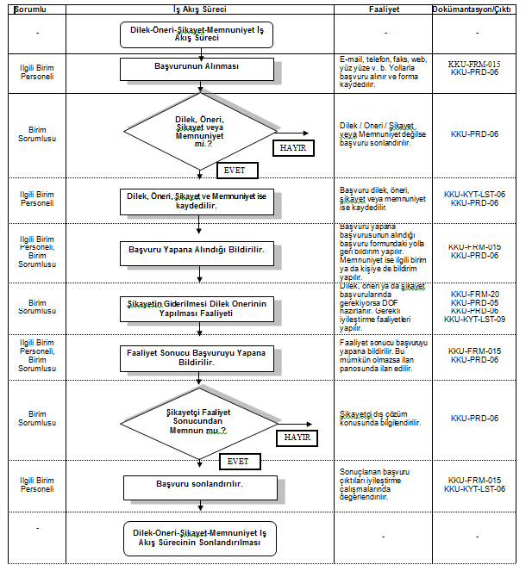
KIRIKKALE ÜNİVERSİTESİ Dilek-Öneri-Şikayet-Memnuniyet İş Akış Şeması
KIRIKKALE ÜNİVERSİTESİ Dilek-Öneri-Şikayet-Memnuniyet İş Akış Şeması

